Slide 1


소프트웨어학과 김우경
소프트웨어학과 신세린
소프트웨어실습I 프로젝트 발표 ppt
KBO Simulator

Slide 2

contents.
01. KBO Simulator 소개
02. 객체 구조도
03. 주요 Class 및 Method
04. 프로젝트 일정표
소프트웨어실습I 프로젝트 발표 ppt
소프트웨어실습I 프로젝트 발표 ppt
소프트웨어학과 김우경, 소프트웨어학과 신세린

Slide 3
프로젝트 개요.
“
한국 프로야구 시뮬레이션 게임
”
“
01.
실제 기록을 바탕으로 한 시뮬레이션
01
KBO Simulator 소개
2017 KBO 리그의 시즌 기록을 반영하여
더 현실감 있게 프로 야구를 재현
소프트웨어실습I 프로젝트 발표 ppt
02.
경기장 전광판을 모티브로 한 GUI
”
프로야구 감독의 시점에서 플레이
야구장 전광판처럼 경기 상황을 한눈에 알 수 있는 게임 화면
소프트웨어실습I 프로젝트 발표 ppt
소프트웨어학과 김우경, 소프트웨어학과 신세린

Slide 4
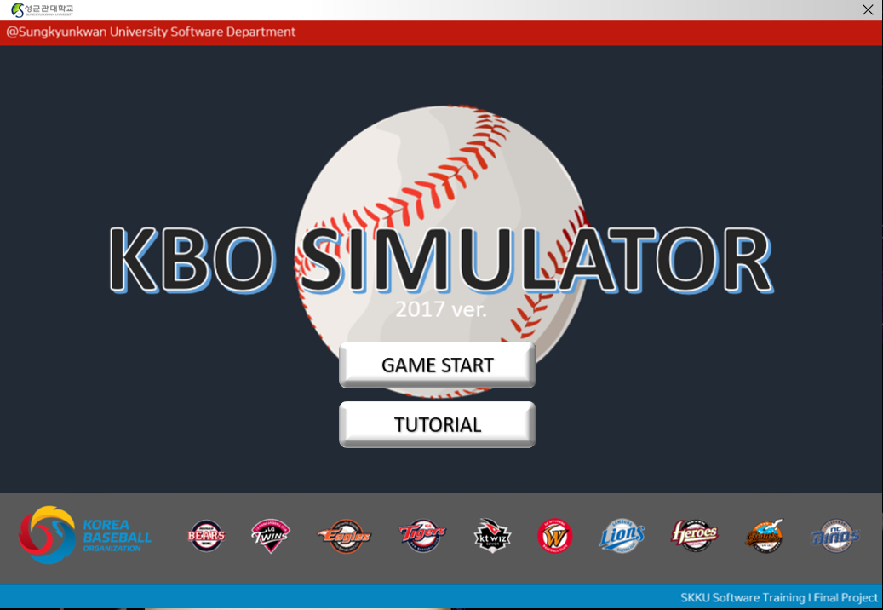
01: KBO Simulator 소개
Game Play Simulation.
01. 게임 시작 화면
소프트웨어실습I 프로젝트 발표 ppt
게임을 실행하거나
튜토리얼을 볼 수 있다
소프트웨어실습I 프로젝트 발표 ppt
소프트웨어학과 김우경, 소프트웨어학과 신세린

Slide 5

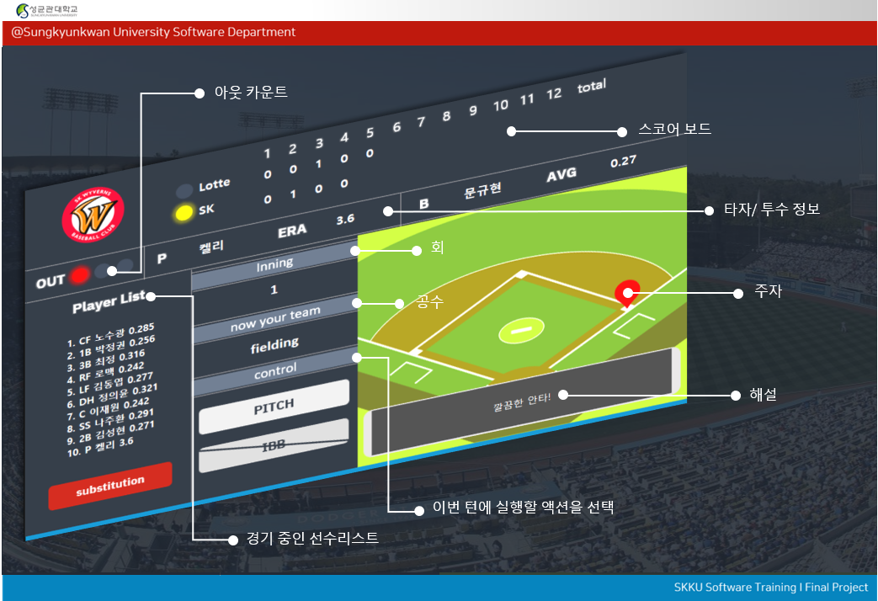
01: KBO Simulator 소개
Game Play Simulation.
02. 튜토리얼
크게보기
게임 화면
튜토리얼 창을 통해
게임 정보를 확인할 수 있다
소프트웨어실습I 프로젝트 발표 ppt
소프트웨어실습I 프로젝트 발표 ppt
소프트웨어학과 김우경, 소프트웨어학과 신세린

Slide 6
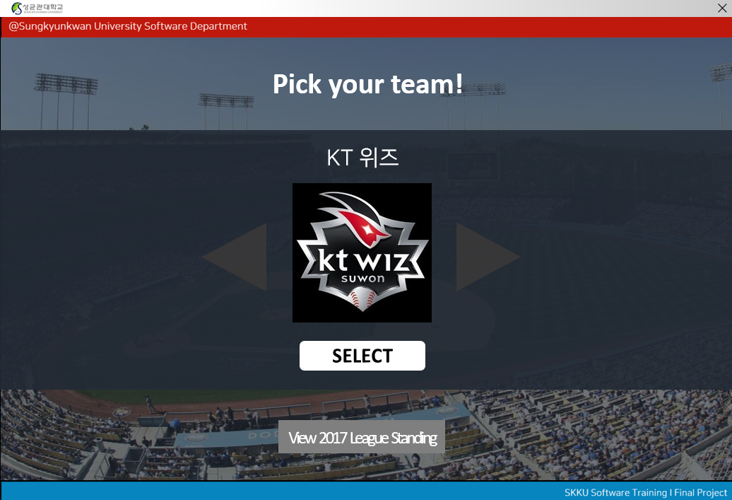
01: KBO Simulator 소개
Game Play Simulation.
03. 팀 선택 화면
팀 선택
소프트웨어실습I 프로젝트 발표 ppt
2017 순위 보기
소프트웨어실습I 프로젝트 발표 ppt
소프트웨어학과 김우경, 소프트웨어학과 신세린

Slide 7
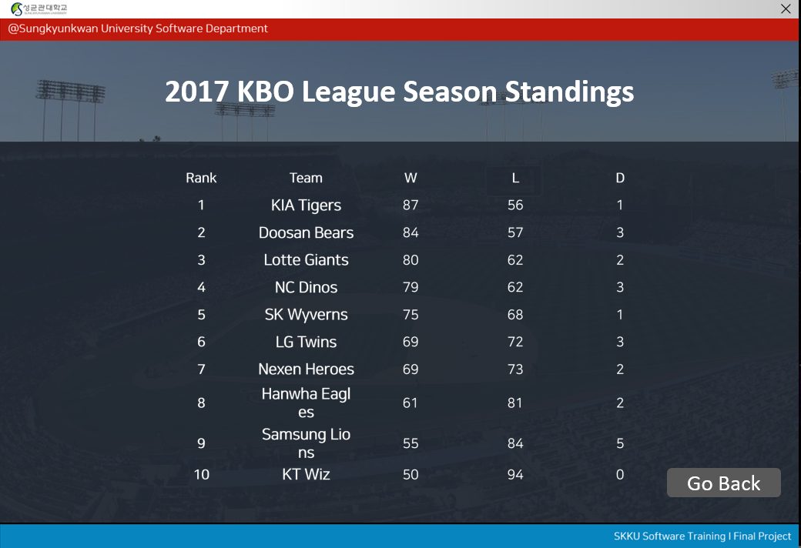
01: KBO Simulator 소개
Game Play Simulation.
04. 2017 시즌 순위 열람
2017 KBO 리그 시즌 순위
소프트웨어실습I 프로젝트 발표 ppt
팀 선택 화면으로 돌아가기
소프트웨어실습I 프로젝트 발표 ppt
소프트웨어학과 김우경, 소프트웨어학과 신세린

Slide 8
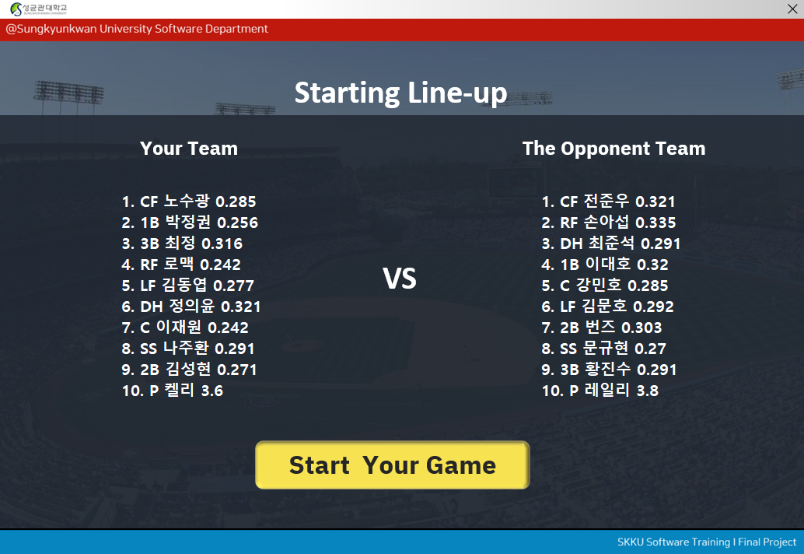
01: KBO Simulator 소개
Game Play Simulation.
05. 팀 출력 화면
소프트웨어실습I 프로젝트 발표 ppt
게임(경기) 시작
소프트웨어실습I 프로젝트 발표 ppt
소프트웨어학과 김우경, 소프트웨어학과 신세린

Slide 9
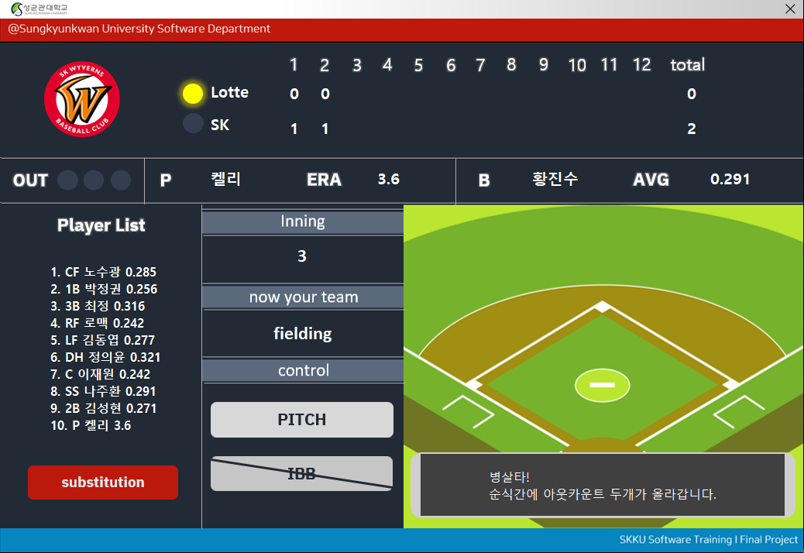
01: KBO Simulator 소개
Game Play Simulation.
06. 경기 화면
튜토리얼
소프트웨어실습I 프로젝트 발표 ppt
전광판을 모티브로한 GUI
컨트롤에서 버튼 선택을 통해
경기를 진행
※IBB(고의사구), BUNT 버튼은
사용 가능한 경우의 수에서만 동작
소프트웨어실습I 프로젝트 발표 ppt
소프트웨어학과 김우경, 소프트웨어학과 신세린

Slide 10
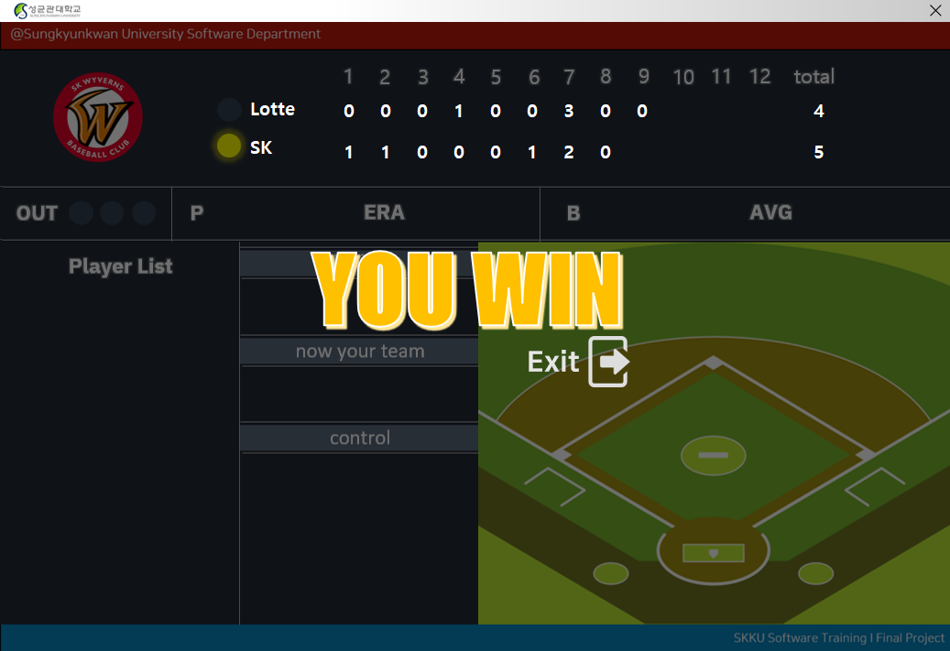
01: KBO Simulator 소개
Game Play Simulation.
07. 경기 종료
게임 종료 (창 꺼짐 )
소프트웨어실습I 프로젝트 발표 ppt
소프트웨어실습I 프로젝트 발표 ppt
소프트웨어학과 김우경, 소프트웨어학과 신세린

Slide 11
객체 구조도 초안.
M1.내 팀 기록 열람
M2. 상대 팀 기록 열람
M3. 내 팀 승패 열람
M4. 투수 선발 순서 결정
M5. 타자 타순 및 포지션 결정
KBO
경기
감독
타자
주자
투수
심판
“
02
M1. 구단 및 선수 명단 저장
M2. 승패 기록 저장
M3. 선수 기록 저장
객체 구조도
소프트웨어실습I 프로젝트 발표 ppt
”
M1. 게임 시작
M2. 게임 승패
M3. 타자 상황
M4. 주자 상황
M5. 투수 상황
M6. 경기 기록
소프트웨어실습I 프로젝트 발표 ppt
소프트웨어학과 김우경, 소프트웨어학과 신세린

Slide 12
02: 객체 구조도
객체 구조도.
KBO
팀 제공
Manager
상속
Lineup
user, com 제공
Player 저장
Team
PlayBall
Player
소프트웨어실습I 프로젝트 발표 ppt
상속
상속
상속
Umpire
Batter
Pitcher
Main
BaseballGame
Music
소프트웨어실습I 프로젝트 발표 ppt
소프트웨어학과 김우경, 소프트웨어학과 신세린

Slide 13
02: 객체 구조도
객체 구조도.
ArrayList<Team>
M1. selectteam
M1. defalt_lineup
M2. view_lineup
KBO
Manager
Lineup
Team
PlayBall
M1. Log5
M2. hit
M3. substitution
Player
소프트웨어실습I 프로젝트 발표 ppt
String team_name,
Stirng logoImage
String nameImage
String startImage
Umpire
Batter
Pitcher
M1. check_outcount
M2. check_end
Main
BaseballGame
Music
main
GUI
M1. start
M2. close
소프트웨어실습I 프로젝트 발표 ppt
소프트웨어학과 김우경, 소프트웨어학과 신세린

Slide 14
주요 클래스.
01
Playball
“
Method: Log5, hit, substitution
02
03
Umpire
Method: umpire, check_outcount, check_end
주요 Class 및 Method
소프트웨어실습I 프로젝트 발표 ppt
03
Team
”
Method: Team, read_file
04
BaseballGame
Method: changeTopBottom, selectLeft, selectRight, selectTeam
소프트웨어실습I 프로젝트 발표 ppt
소프트웨어학과 김우경, 소프트웨어학과 신세린

Slide 15
03: 주요 Class 및 Method
Method 소개
Playball
Log5(double batter_avg, double pitcher_avg)
빌 제임스 Log5이론 - 선수 타율을 기준으로 리그 평균 타율과 맞대결 시 승리를 구한 뒤 ,
이를 바탕으로 각 선수가 맞대결 할 때의 승률을 구하는 방식.
http://www.oakton.edu/user/4/pboisver/AABaseballMath.html
https://www.billjamesonline.com/the_log5_method_etc_etc_etc_/
소프트웨어실습I 프로젝트 발표 ppt
hit()
Log-5이론으로 구한 타율과 n루타/타수를 바탕으로 n루타를 칠 확률을 구한다. (볼넷도 마찬가지)
substitution()
투구수를 바탕으로 교체 상황을 추정 후 ai는 자동 투수 교체.
소프트웨어실습I 프로젝트 발표 ppt
소프트웨어학과 김우경, 소프트웨어학과 신세린

Slide 16
03: 주요 Class 및 Method
Method 소개
Umpire
Umpire()
DP, O12, O23, O34, H13, H24, D14 등 확률을 이용하여
100가지 이상의 상황이 일어날 확률을 계산. sb_comment는 각 상황 별 해설 저장
check_outcount()
소프트웨어실습I 프로젝트 발표 ppt
매 상황마다 아웃카운트 갱신
check_end()
매 상황마다 종료 경우 확인
소프트웨어실습I 프로젝트 발표 ppt
소프트웨어학과 김우경, 소프트웨어학과 신세린

Slide 17



03: 주요 Class 및 Method
Method 소개
Team
Team(nameImage, logoImage, startImage)
팀의 이름 이미지, 로고 이미지, 팀 선택 이미지를 설정
read_file(team_name)
Csv 파일에서 팀의 선수 명단을 읽어와 <html> 형식으로 string을 반환
소프트웨어실습I 프로젝트 발표 ppt
nameImage
logoImage
startImage
소프트웨어실습I 프로젝트 발표 ppt
소프트웨어학과 김우경, 소프트웨어학과 신세린

Slide 18
03: 주요 Class 및 Method
Method 소개
BaseballGame
selectLeft(), selectRight(), selectTeam()
왼쪽, 오른쪽 버튼이 눌러질 때 Team 클래스의 리스트로 선언된 각각의 팀의
startImage 와 nameImage를 순서대로 보여주고 팀을 선택하면 해당 팀이 저장된다
changeTopBottom()
소프트웨어실습I 프로젝트 발표 ppt
매 상황마다 현재 공수 상태를 확인하고, 만약에 공수가 바뀌었으면 게임 모드를 바꿔줌
screenDraw(Graphics)
GUI 구현을 위한 기본적 함수. 여러 가지 경우에 따라 화면에 알맞은 이미지를 그려줌
소프트웨어실습I 프로젝트 발표 ppt
소프트웨어학과 김우경, 소프트웨어학과 신세린

Slide 19
Timetable.
week1
week2
week3
“
~5.9
5.10~16
5.17~23
프로젝트 구상
객체 구조도 작성
KBO 기록 데이터 추출
역할분배 및 계획
코드 작성
코드 작성
04
프로젝트 일정표
소프트웨어실습I 프로젝트 발표 ppt
week4
week5
week6
”
5.23~29
5.30~6.6
6.7~6.13
코드 작성
GUI 공부
코드 작성
GUI 코드 작성
코드 완성
GUI 완성
발표 준비
소프트웨어실습I 프로젝트 발표 ppt
소프트웨어학과 김우경, 소프트웨어학과 신세린

Slide 20
“
소프트웨어실습I 프로젝트 발표 ppt
들어 주셔서 감사합니다
”
소프트웨어학과 김우경 소프트웨어학과 신세린

Slide 21
01: KBO Simulator 소개
Game Play Simulation.
작게 보기
게임 화면
소프트웨어실습I 프로젝트 발표 ppt
소프트웨어실습I 프로젝트 발표 ppt
소프트웨어학과 김우경, 소프트웨어학과 신세린

